Slide 1

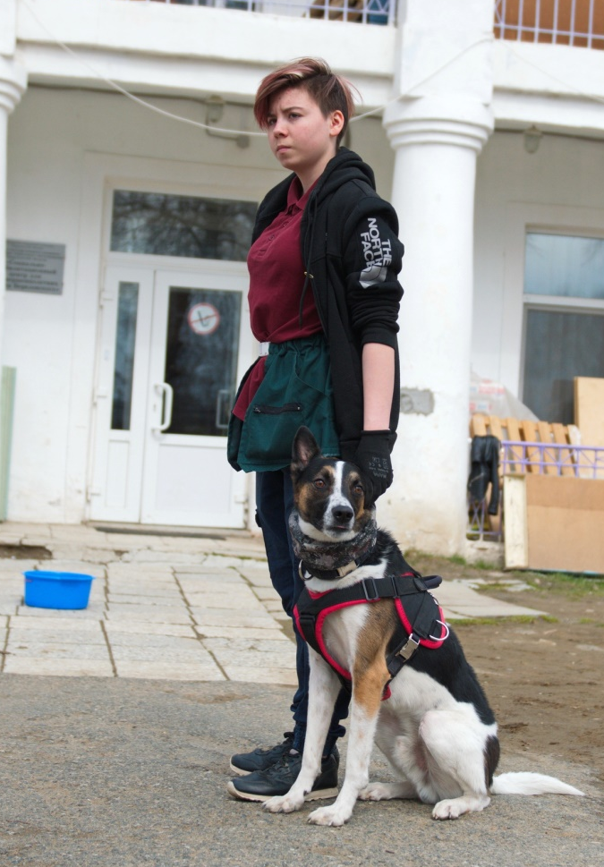
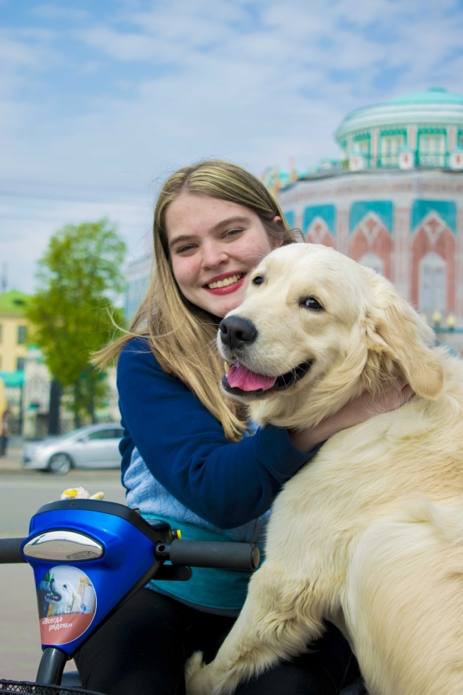
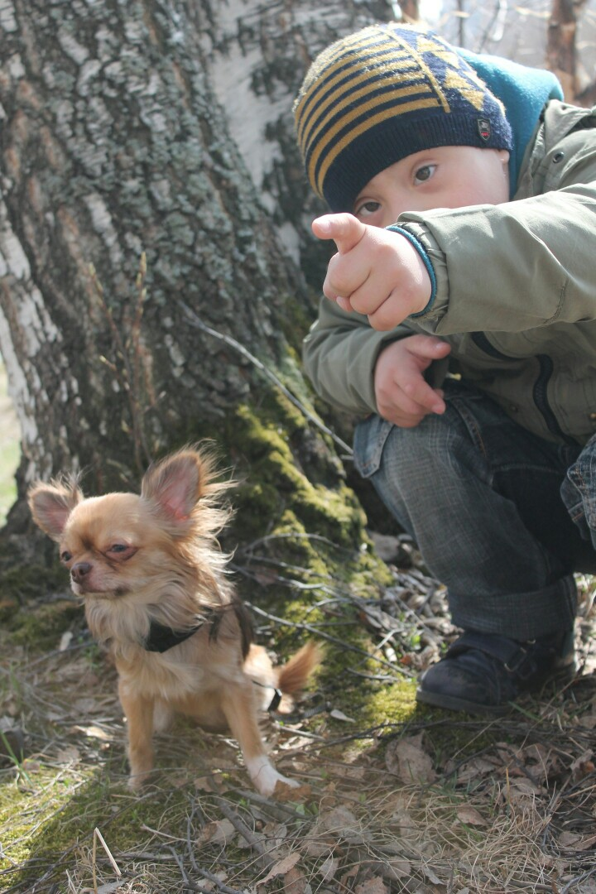
Благотворительный проект «Всегда рядом! Канис-терапия»

Slide 2
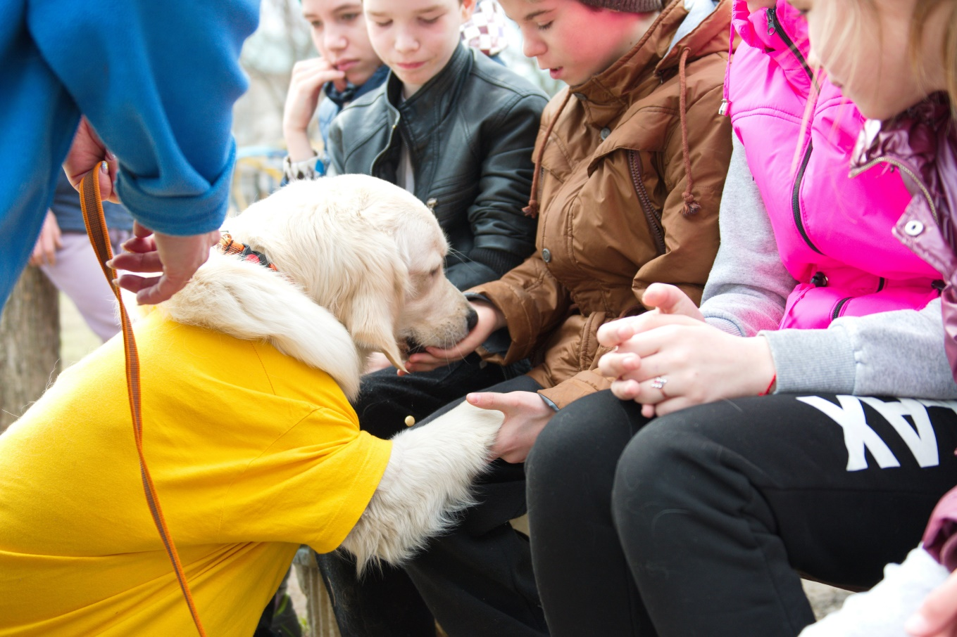
Актуальность проекта
Подростки нуждаются в социально-психологической реабилитации и помощи в формировании адекватного поведения, безопасного для них самих и окружающих

Slide 3
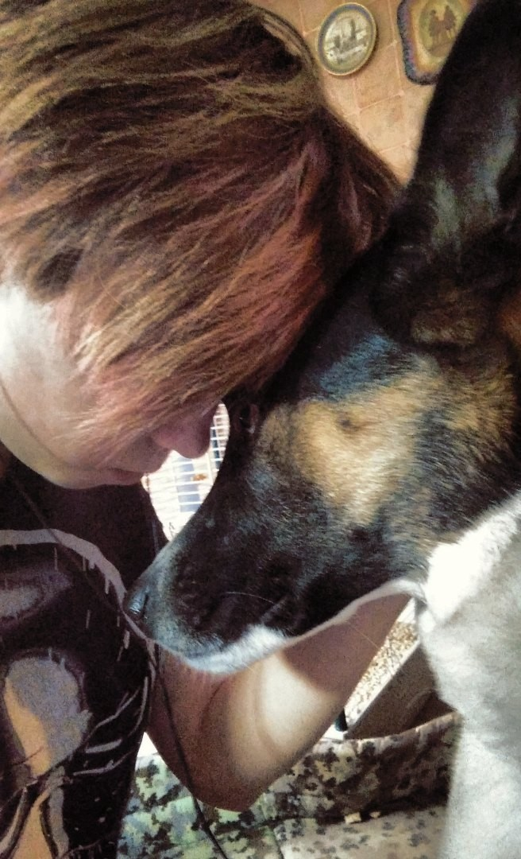
Адаптации детей оставшихся без попечения родителей, детей и подростков с ОВЗ и инвалидностью к жизни в современном обществе, как полноценных членов, приносящих пользу. Отсутствие и пробелы в образовании, проблемы со здоровьем компенсируются профессиональной ориентацией, направленной на гуманные профессии, такие как ветеринар, кинолог, зоопсихолог, хендлер, грумер

Slide 4
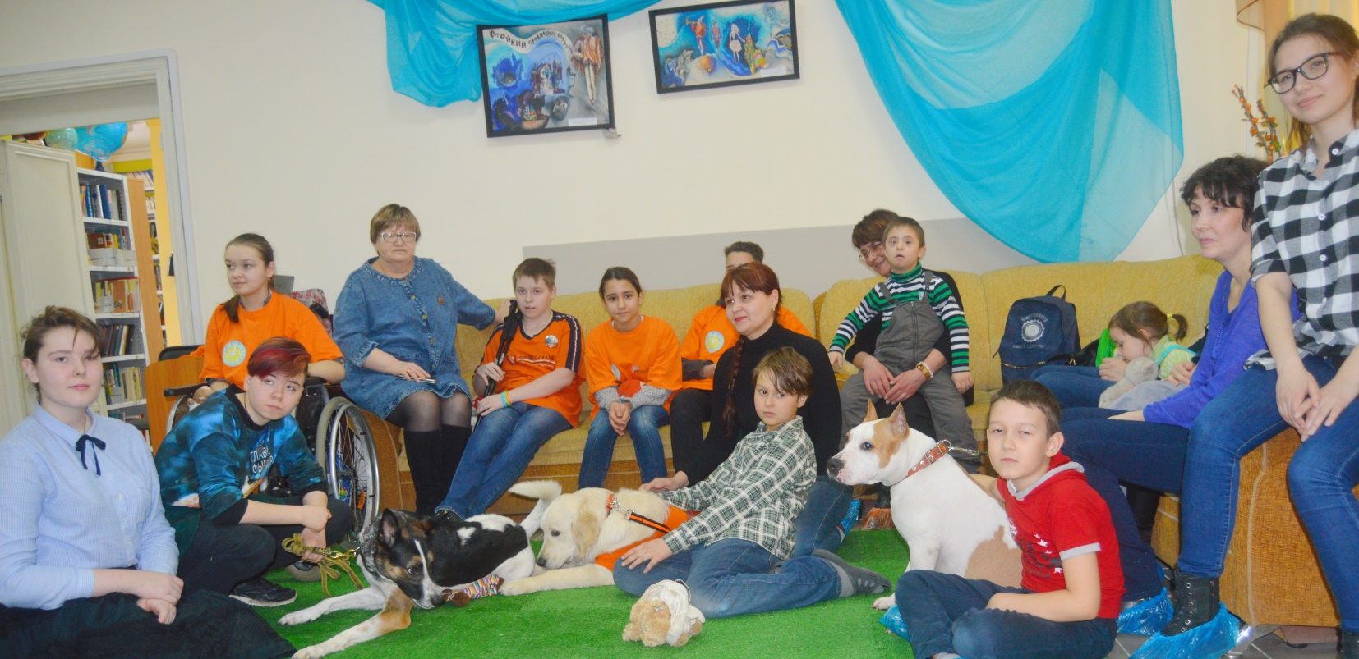
Цель проекта.
Адаптация детей и подростков с ограниченными возможностями здоровья и с инвалидностью, детей оставшихся без попечения родителей находящихся в центре реабилитации к дальнейшей благоприятной жизни в обществе. Включает в себя выработку социальных и бытовых навыков, формирование условий полноценного восстановления и развития.

Slide 5
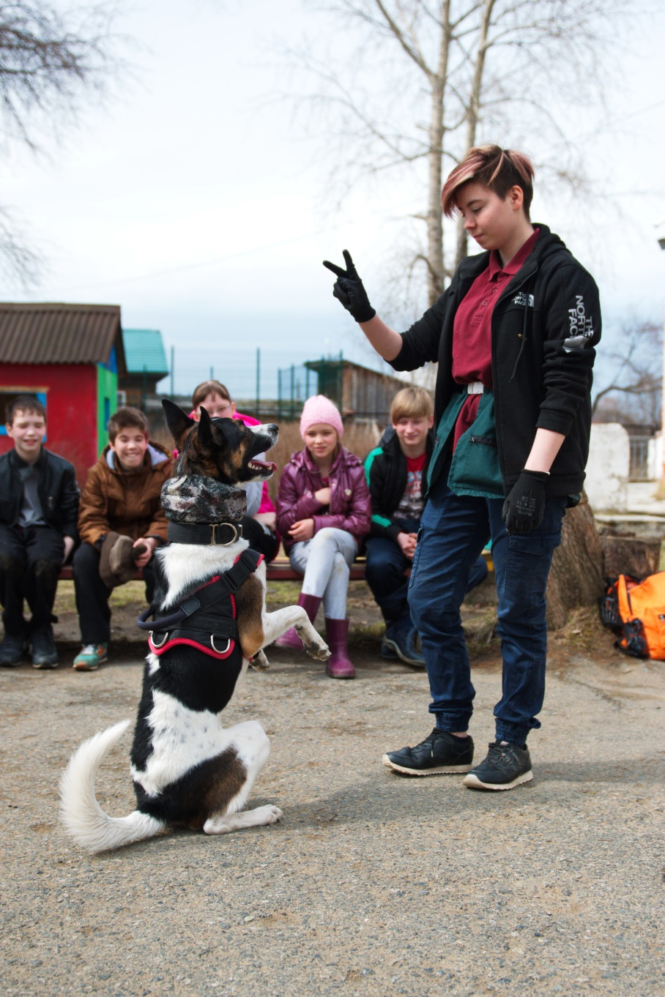
Задачи проекта
-Создание условий для социальной и трудовой интеграции детей и подростков с ограниченными возможностями здоровья, находящихся в центре реабилитации пос. Монетный.

Slide 6
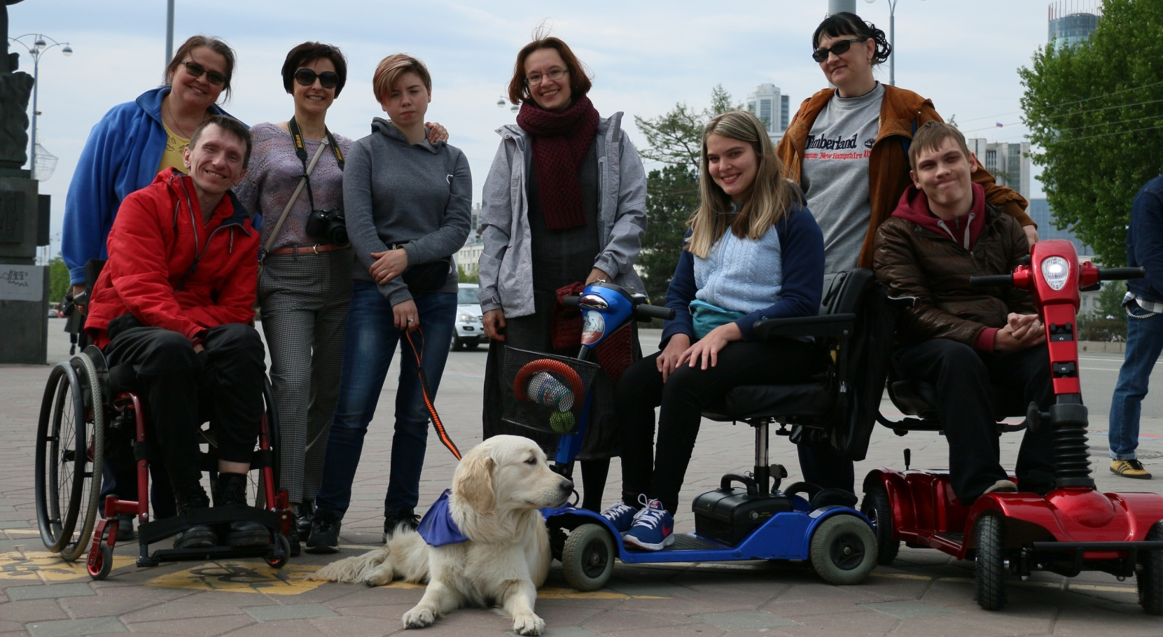
-Проведение групповых инклюзивных встреч, направленных на взаимодействие людей с инвалидностью и здоровыми участниками мероприятий, создание комфортной среды общения, вовлечение в общую деятельность.

Slide 7
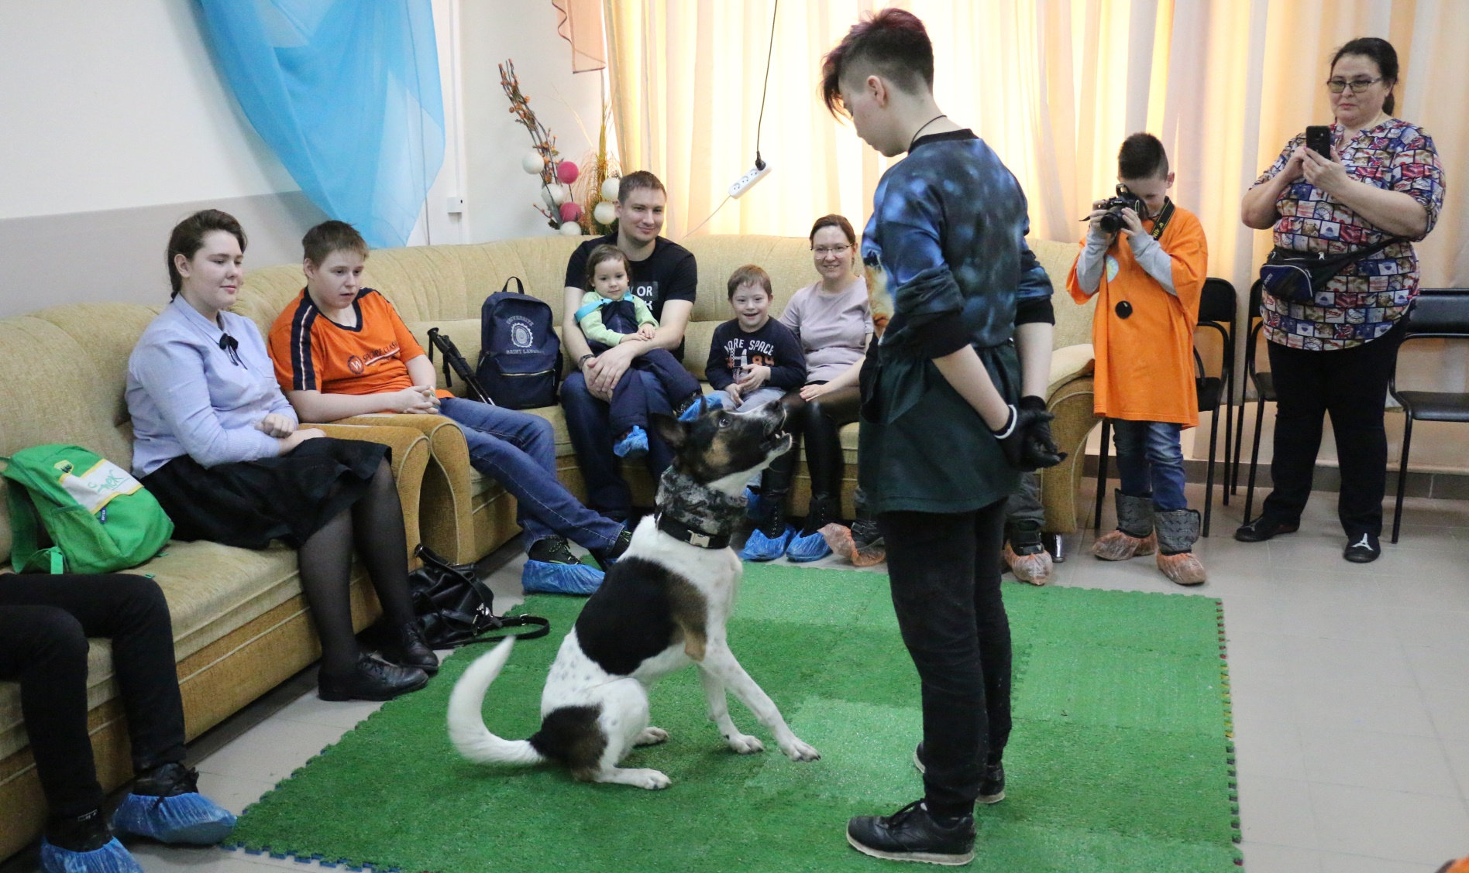
-Создание благоприятной среды на реабилитационных мероприятиях, повышение мотивации детей с ОВЗ и инвалидностью к адаптации и компенсации нарушений здоровья с применением методики канис-терапии.

Slide 8
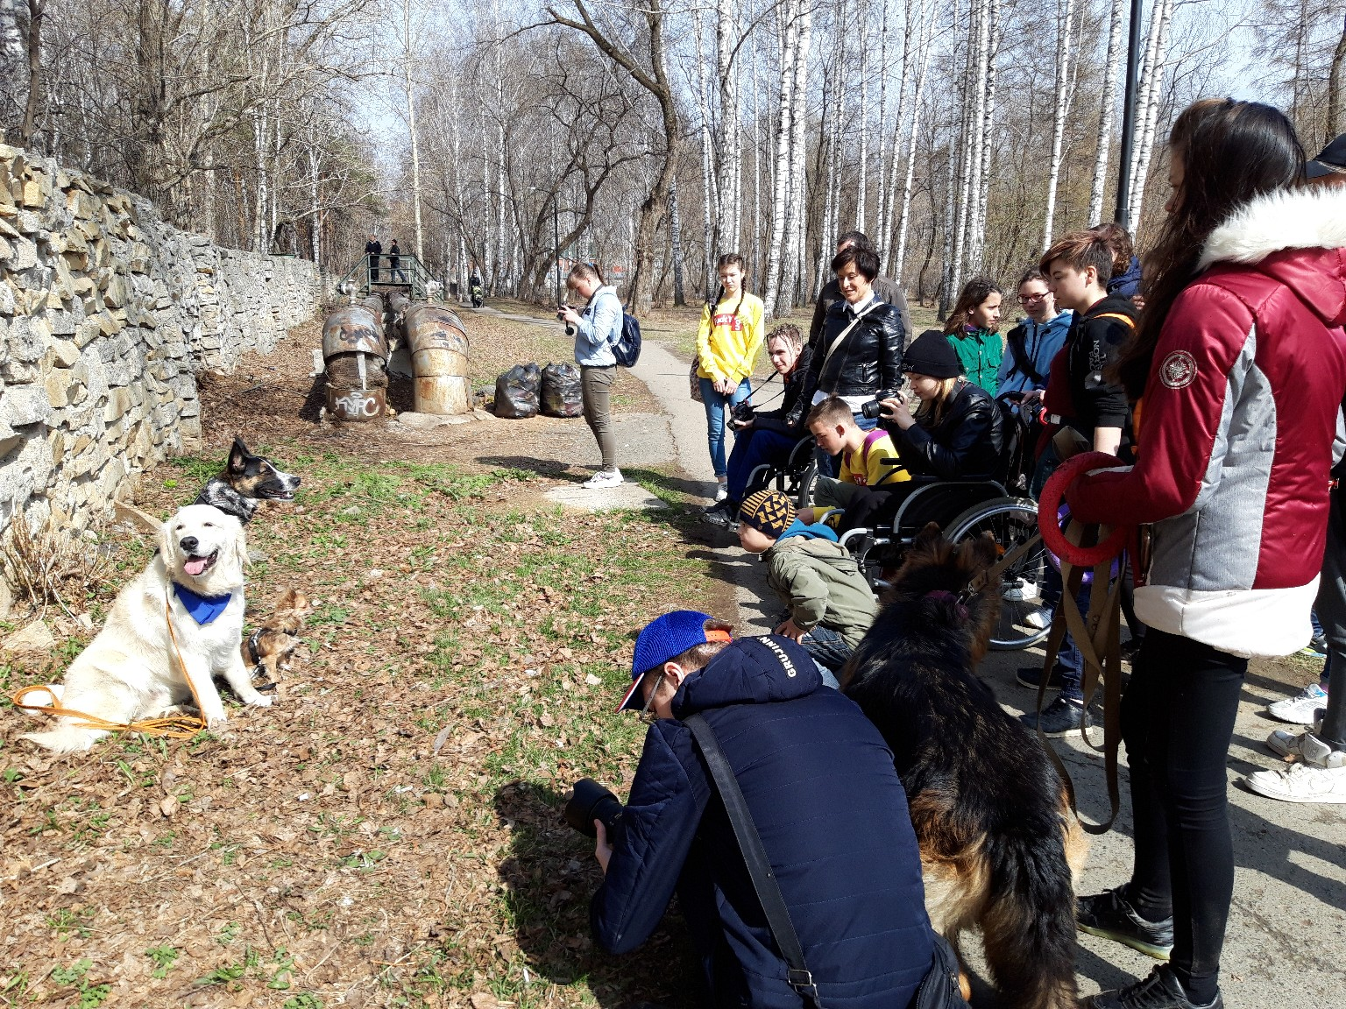
- Повышение мотивации в освоении социально значимых навыков, развитии в себе положительных качеств личности. Профессиональная ориентация подростков.

Slide 9
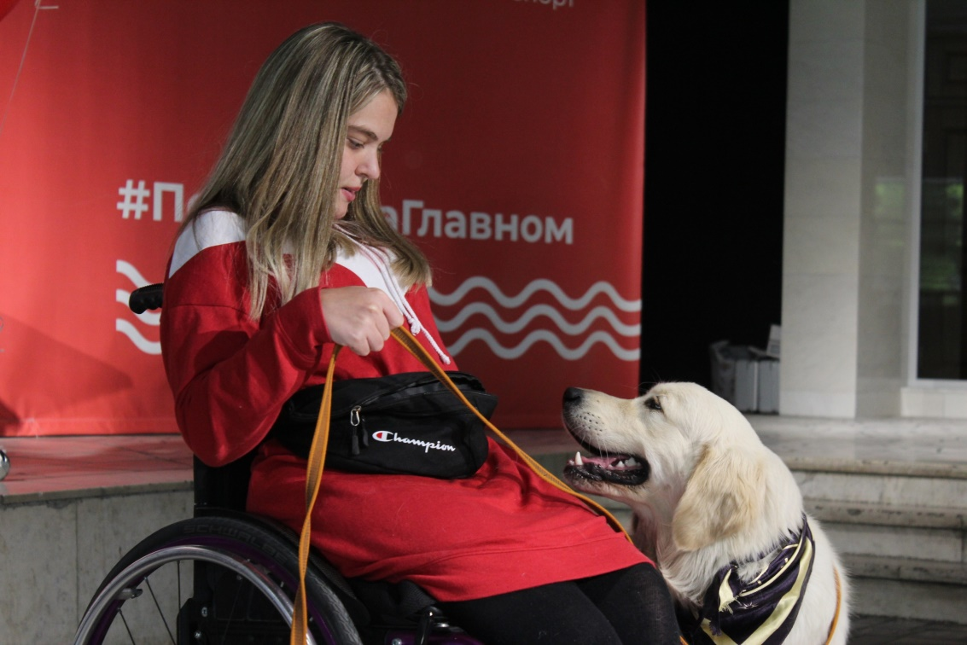
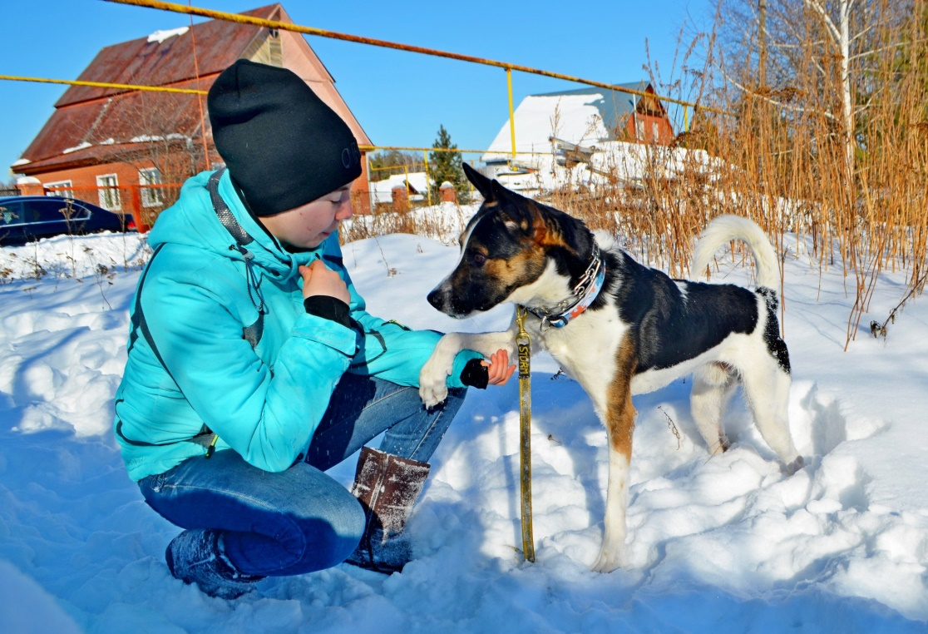
-Получение знаний, навыков и опыта у команды проекта в области канис-терапии и анималотерапии, которые они смогут применить в своей дальнейшей жизни, профориентация. Использование этого опыта в волонтерской работе Инклюзивного клуба волонтеров «Искорка добра».

Slide 10
Методы реализации
-Команда проекта пройдет обучение канис-терапией в АНО СПР "Краски жизни"
-Собаки Боня и Дрим, пройдут индивидуальный курс обучения с профессиональными тренерами.
- Стажировки в приюте «Каравелла», РЦ «Здоровое детство» в центре дополнительного образования «Открытая школа».
-Групповые занятия с детьми социально-реабилитационного центра пос. Монетный.
-Групповые занятия с детьми коррекционной школы №13 Новоберёзовский пос.
-Групповые и индивидуальные занятия с детьми с инвалидностью г. Берёзовский.
-Организация инклюзивных встреч
-В течении всей реализации проекта Георгий Синицын проводит фото и видеосъемку, по окончании проекта создается сюжет.
-В течении всей реализации проекта Каминская Татьяна ведет группу Вконтакте «Всегда рядом!» https://vk.com/ryadom_vsegda
- Представляем проект на форумах, конференциях, встречах.

Slide 11
Смета проекта

Slide 12
Партнеры проекта
Инклюзивный клуб волонтеров «Искорка добра», АНО СПР "Краски жизни", Школа дрессировки «Есть контакт!», Центральная городская библиотека г. Берёзовский, Благотворительный фонд «Линия добра «Линлайн». Информационные партнеры газеты «Берёзовский рабочий» и «Золотая горка», ТК «Век телевидения».

